Slide 1
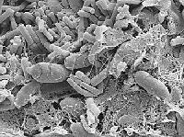
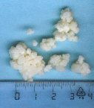
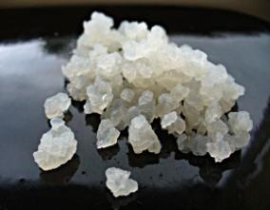
Master: Microbiologie Appliquée
Pr. IDOUI
Chapitre 4
Technologie et Microbiologie du Kéfir
Souches
Définition
Technologie de préparation des grains de Kéfir
Aspect microbiologie du Grain de Kéfir
Composition microbienne de grains de kéfir
La préparation du Kéfir
Grains de Kéfir

Slide 2
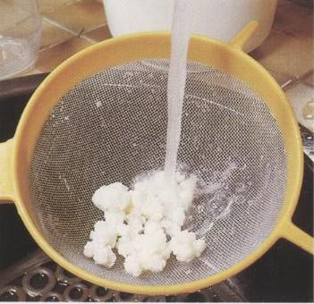
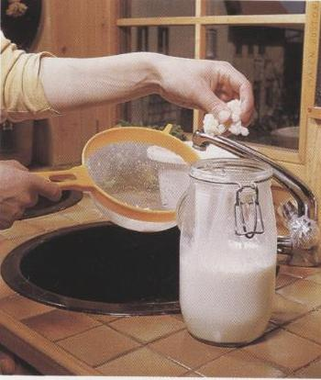
1.Définition
1. Le Kéfir est une boisson gazeuse, acide et alcoolisée, originaire du Caucase
2. Le kéfir est un lait fermenté, acide et alcoolisé, produit principalement à partir des laits de vache, de brebis ou de chèvre à l'aide de « grains de kéfir ».

Slide 3
2.Technologie de préparation
a. Préparation des Grains de Kéfir:
Dans une outre contenant du lait de Vache
Fragment d’estomac de mouton ou de veau
- Macération
- Coagulation rapide et spontanée
Après quelques semaines:
- Apparition progressive d’une croûte spongieuse sur la paroi interne de l’outre;
- Cette croûte est divisée puis séchée: Grain de Kéfir
Ces Grains: petites masses jaunâtres mamelonnées

Slide 4
3. Aspect microbiologie du Grain de Kéfir
Les grains de kéfir sont des masses gélatineuses, irrégulières, de taille variable, insolubles dans l'eau et dans la plupart des solvants.
Les grains de kéfir sont décrits comme:
"petites masses ridées, à consistance gélatineuse, de grosseur variable »
"granules irréguliers gélatineux, blanchâtres ou jaunâtres, de la taille d'une noix«
ou encore de "petites masses blanches élastiques, en forme de chou-fleur"
Les grains de kéfir mettent en lumière une microflore complexe, souvent composée de plusieurs espèces de bactéries lactiques et de levures, parfois associées à d’autres micro-organismes

Slide 5
a. La majorité des espèces de bactéries lactiques appartient au genre Lactobacillus:
Les homofer: Lb. acidophilus, Lb. crispatus, Lb. delbrueckii, Lb. gallinarum, Lb. gasseri, Lb. helveticus, Lb. kefiranofaciens ;
Les hétérofer F ou O : Lb. brevis, Lb. curvatus, Lb. fermentum, Lb. kefiri, Lb. paracasei, Lb. parakefiri, Lb. plantarum et Lb. rhamnosus.
Les autres bactéries lactiques
Homofer: Lactococcus (Lc. lactis), Pediococcus et Streptococcus (St. thermophilus)
Hétérofer: Leuconostoc (Ln. mesenteroides et Ln. lactis) et Weissella (W. viridescens).

Slide 6
b. Les levures isolées des grains comprennent:
Des espèces incapables de fermenter le lactose : Candida friedrichii, Candida inconspicua, Candida maris, Candida tenuis, Kazachstania exigua, Pichia fermentans, Saccharomyces cerevisiae, Saccharomyces unisporus, Torasporula delbrueckii, Yarrowia lipolytica, Zygosaccharomyces sp.,
Deux espèces capables de fermenter le lactose : Kluyveromyces lactis et Kluyveromyces marxianus.
c. Les autres micro-organismes, identifiés occasionnellement dans des grains de kéfir:
Des bactéries d'intérêt alimentaire : Acetobacter sp. et Micrococcus sp.,
Des bactéries contaminantes : Acinetobacter sp., Bacillus sp., Enterobacter sp., E.coli, Pseudomonas sp. et Sphingobacterium sp.

Slide 7
4. Composition microbienne de grains de kéfir
D’un grain à un autre, la flore peut varier
Lb.acidophilus
Lb. brevis
Lc. lactis subsp. Lactis
Kluyveromyces marxianus Bacillus subtilis
Lb. acidophilus
Lb. brevis
Lc. lactis subsp. lactis
"Ln. kephir"
Kluyveromyces lactis
Lb.acidophilus
Lb. brevis
Lc. lactis subsp. Lactis
Candida tenuis
Acetobacter pasteurianus
Lb. fermentum
Lb. kefiri
Lb. paracasei
subsp. tolerans
subsp. paracasei
Lc. lactis subsp. Lactis
Kluyveromyces lactis
Torulaspora delbrueckii
Acetobacter sp.
Escherichia coli
Lb. acidophilus
Lb. brevis
Lc. lactis subsp. lactis
"Ln. kephir"
Kluyveromyces lactis
Saccharomyces cerevisiae

Slide 8
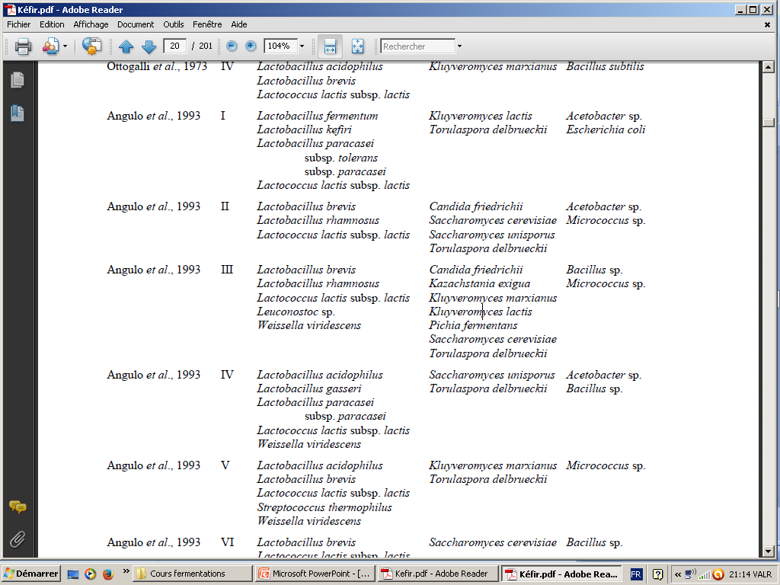

Slide 9
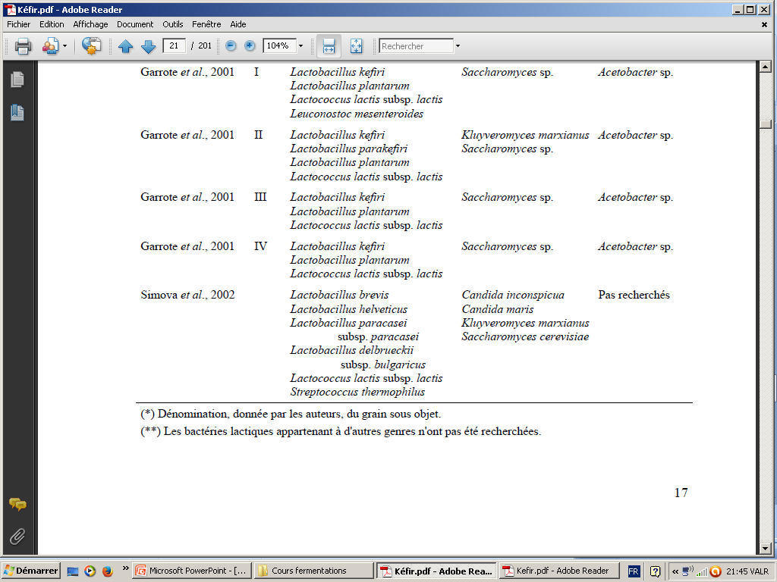

Slide 10
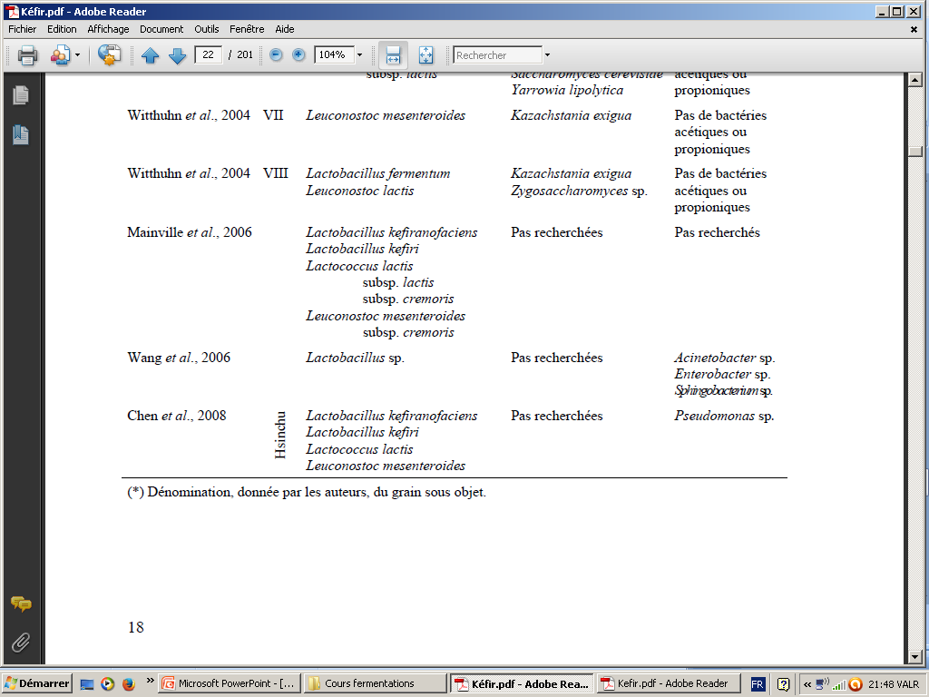

Slide 11
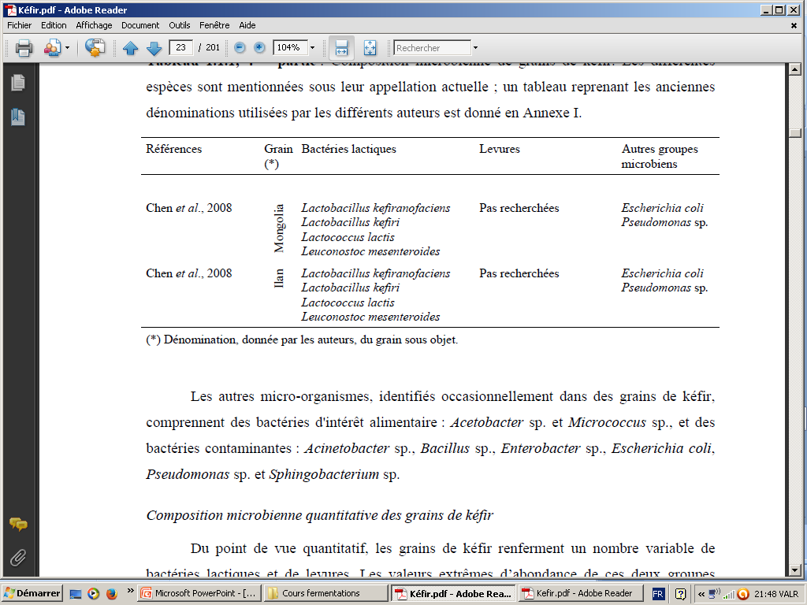

Slide 12
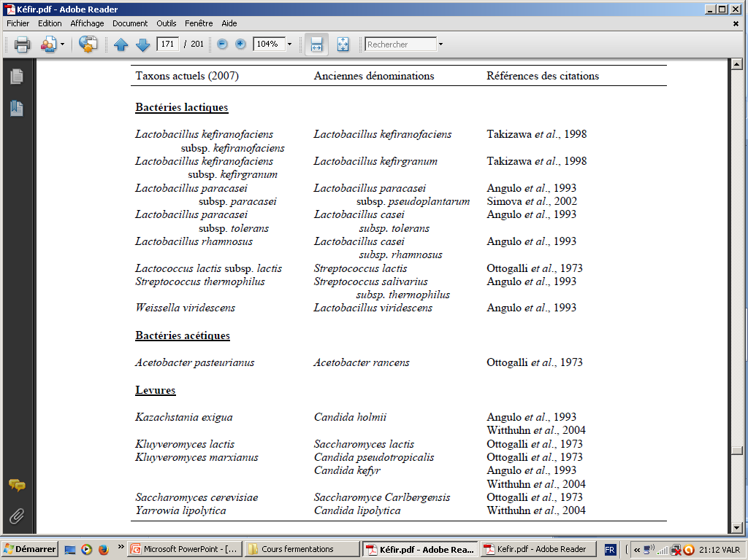

Slide 13
5. La préparation du Kéfir
1.Grain de Kéfir
2.Levain du Kéfir
Lait
Ensemencement
Macération dans eau bouillie tiède / une demi-douzaine d’heure (6h)
Pasteurisation
Immergés dans lait pasteurisé tiède / au moins 24 h (rajeunir les ferments)
Refroidissement à 20°C
Ensemencement (2%)
Grains prêts à être utilisés
Après 24h:
-Coagulation du lait - Séparation des grains par tamisage
Conservation: 1 à 4J à 15°C
Dvpment fermentation alcoolique
Kéfir: PF
Lait coagulé: mise en bouteilles fermées
Grains de Kéfir
Conservation:
Lavage tous les 4 /5J par NaOH à 1%

Slide 14
La microbiologie du Kéfir
Le kéfir représente une association typique de groupes microbiens ayant des demandes différentes pour les facteurs de croissance. Plusieurs relations particulières de dépendance ont été mises en évidence.
Les lactobacilles et les levures sont étroitement liés à bénéfices réciproques.
Les lactobacilles hydrolysent le lactose en Glu + Gal;
Ces sucres sont fermentés avec une production d’acide lactique, d’éthanol, d’aldehyde et de CO₂
La synthèse par les bactéries lactiques d'une β-galactosidase (lactase) qui hydrolyse le lactose favorise les levures, si celles-ci ne peuvent pas utiliser ce sucre contrairement au glucose et/ ou au galactose qui en résultent
Les sucres simple sont transformés en alcool par la levure (Fermentation Alcoolique);
Les levures, en s'autolysant, libèrent des acides aminés et des facteurs de croissance permettant la survie et la multiplication des lactobacilles qui ont des difficultés à utiliser les acides aminés et la caséine du lait (ainsi le Lb.caucasicus trouve les facteurs de croissance dont il a besoin )

Slide 15
Les bactéries acétiques synthétisent la vitamine B12, à la différence des bactéries lactiques et des levures. Les bactéries acétiques isolées du kéfir oxydent l'acide lactique produit durant la fermentation lactique et utilisent l'éthanol produit par les levures et les bactéries lactiques hétérofermentaires, pour la biosynthèse de l'acide acétique.
Remarques: Le bon Kéfir titre: 0.6- 0.9% Ac. lactique; 0.6 – 0.8% Alcool; 50% en volume de CO₂
– En URSS, la consommation du Kéfir représente 75% de celle des laits fermentés

Slide 16
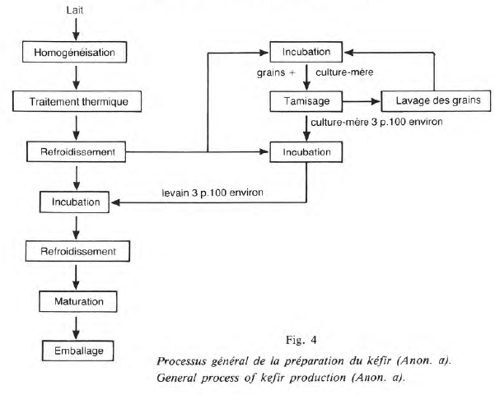
le lait de vache, de brebis ou de chèvre
Processus Général de la préparation du Kéfir

